Slide 1
مشروع
مدرب المقرر / م . نايف الجهني

Slide 2
الأسبوع | الموضوع
1 | مقدمة / تحديد المشروع و المجموعات (الحد الأقصى للمجموعة 2-3 أشخاص)
2 | البدء بتصميم المشروع و كتابة التقرير
3 | اكمال تصميم المشروع و كتابة التقرير
4 | اكمال تصميم المشروع و كتابة التقرير
5 | اكمال تصميم المشروع و كتابة التقرير
6 | اكمال تصميم المشروع و كتابة التقرير
7 | اكمال تصميم المشروع و كتابة التقرير
8 | اكمال تصميم المشروع و كتابة التقرير
9 | اكمال تصميم المشروع و كتابة التقرير
10 | اكمال تصميم المشروع و كتابة التقرير
11 | اكمال تصميم المشروع و كتابة التقرير
12 | تجربة المشروع
13 | تسليم التقرير
14 | المناقشة
15 | -------------
16 | ------------

Slide 3
المجموع
100%
التقرير
30%
التصميم العملي للمشروع
50%
توثيق الإنجاز الأسبوعي
20
يعتبر ترك الوحدة التدريبية بدون ترتيب الأسلاك أو ترك المكان غير نظيف مخالفة لقواعد التدريب العملي ، و يترتب عليه خصم درجة واحدة (-1) في المرة الأولى و خصم درجتين (-2) في المرة الثانية.
في المرة الثالثة يتم خصم درجتين (-2)و يحال المتدرب لوحدة التوجيه و الإرشاد.

Slide 4
التصميم العملي للمشروع
50%
تصميم الدائرة المطبوعة PCB
20%
كتابة الكود البرمجي
20%
طباعة الدائرة و تلحيمها 10%
طباعة الدائرة و تلحيمها | الدرجة من 10 %
لم يتم التنفيذ | 0
تنفيذ بشكل جزئي | 5
تنفيذ بشكل كامل | 10
التقييم للدائرة العملية | الدرجة من 20 %
لم يتم التنفيذ | 0
تنفيذ بشكل جزئي | 15
تنفيذ بشكل كامل | 25
التقييم للكود | الدرجة من 20 %
لم يتم التنفيذ | 0
تنفيذ بشكل جزئي | 15
تنفيذ بشكل كامل | 25

Slide 5
التقرير
تنسيق التقرير
5%
مقسمة لـ 7 عناصر
عناصر التقرير
20%
مقسمة لـ 8 عناصر
(2.5 لكل عنصر)
التسليم في الوقت
5%
التقييم للعنصر الواحد | 1%
لم يتم التنفيذ | 0
بشكل جزئي | 0.5
بشكل كامل | 1
التقييم للعنصر الواحد | 2.5 %
لم يتم التنفيذ | 0
بشكل جزئي | 1.5
بشكل كامل | 2.5

Slide 6
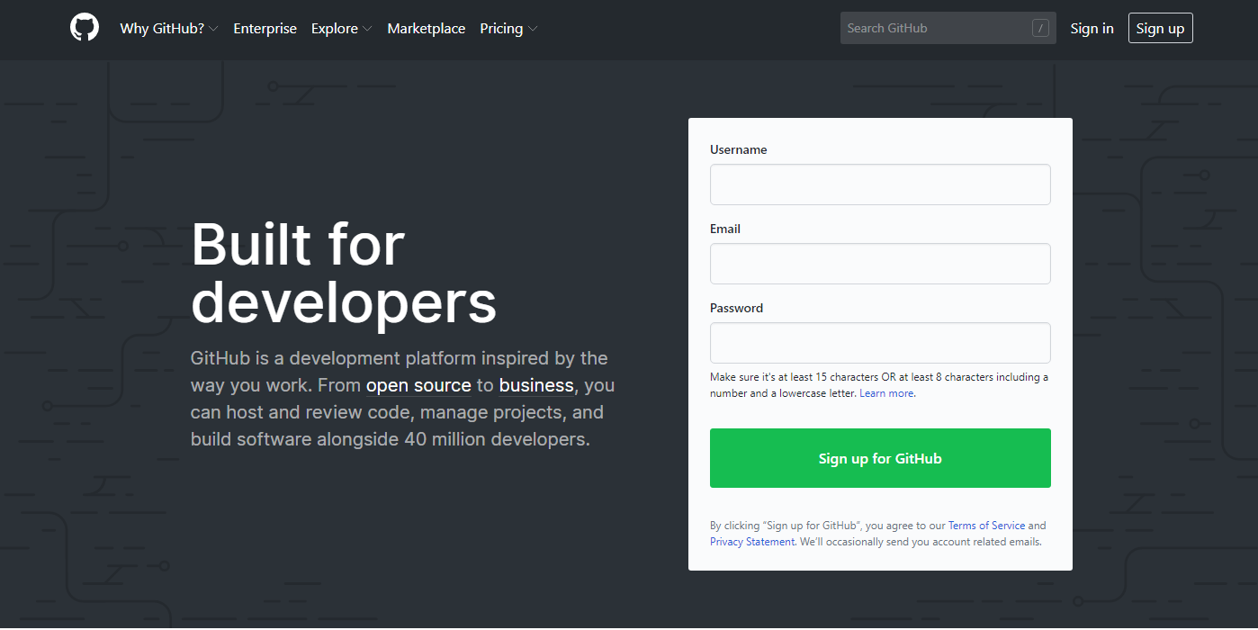


التوثيق الأسبوعي للمشروع

Slide 7
عناصر التقرير :
اسم المشروع .
شرح مبسط لفكرة عمل المشروع بشكل شامل.
شرح العناصر الإلكترونية المستعملة في المشروع مدعومة بالصور.
شرح خطوات تنفيذ المشروع مدعومة بالصور .
مقترحات تطويرية للمشروع .
ارفاق الكود البرمجي الخاص بالمشروع .
ارفاق تصميم دائرة التحكم و دائرة التنفيذ في برنامج DIP trace .
ارفاق صفحات مهمة من Data sheet للعناصر.

Slide 8
تنسيق التقرير :
صفحة الغلاف تحتوي على اسم المشروع و اسم المتدرب و الرقم الاكاديمي.
حجم الخط للمحتوى هو 14 .
حجم الخط للعناوين 16 مع عريض .
ترقيم العناوين .
فهرس التقرير في بداية التقرير .
ترقيم الصفحات .
الطباعة غير ملونة .

Slide 9




برنامج تصميم الـ PCB :
DipTrace
برنامج المحاكاة:
Multisim
برامج برمجة المايكرو كنترولر :
Flowcode
MicroC for PIC

Slide 10
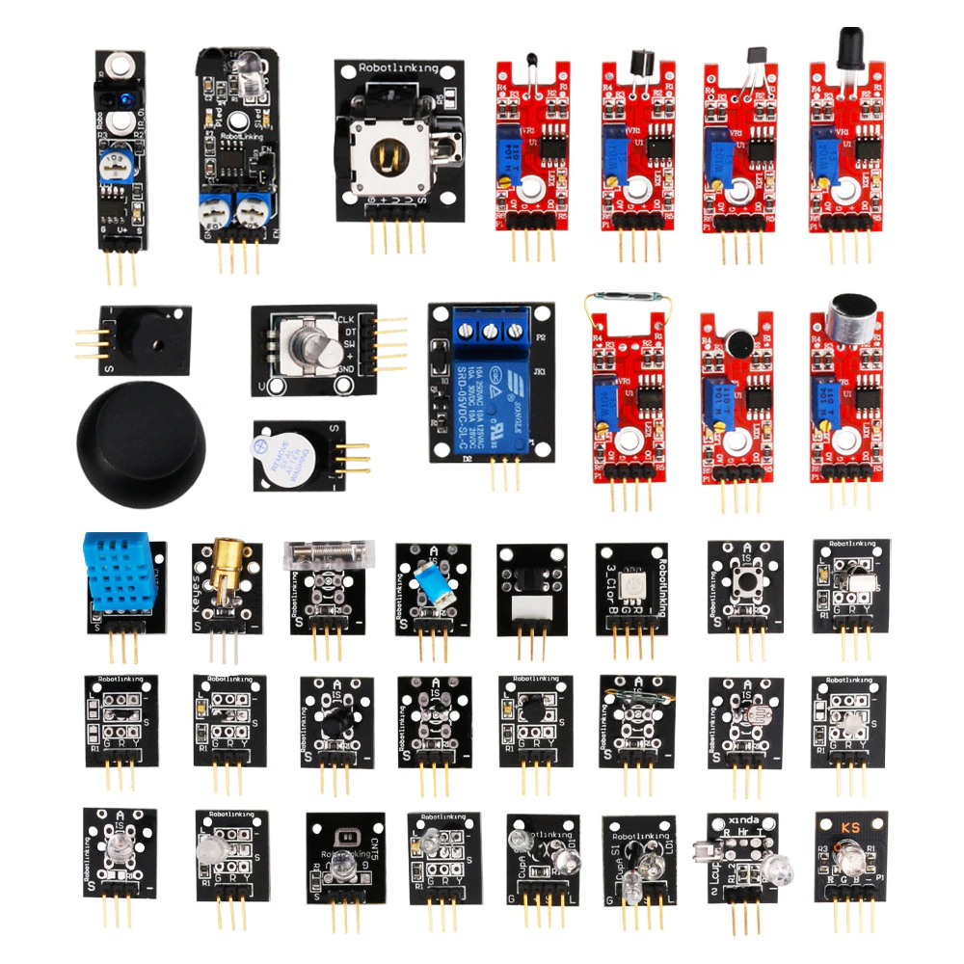
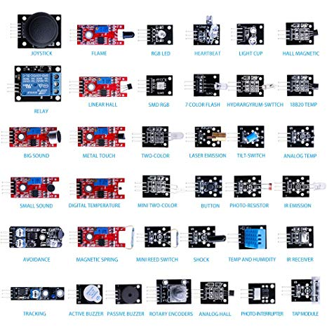
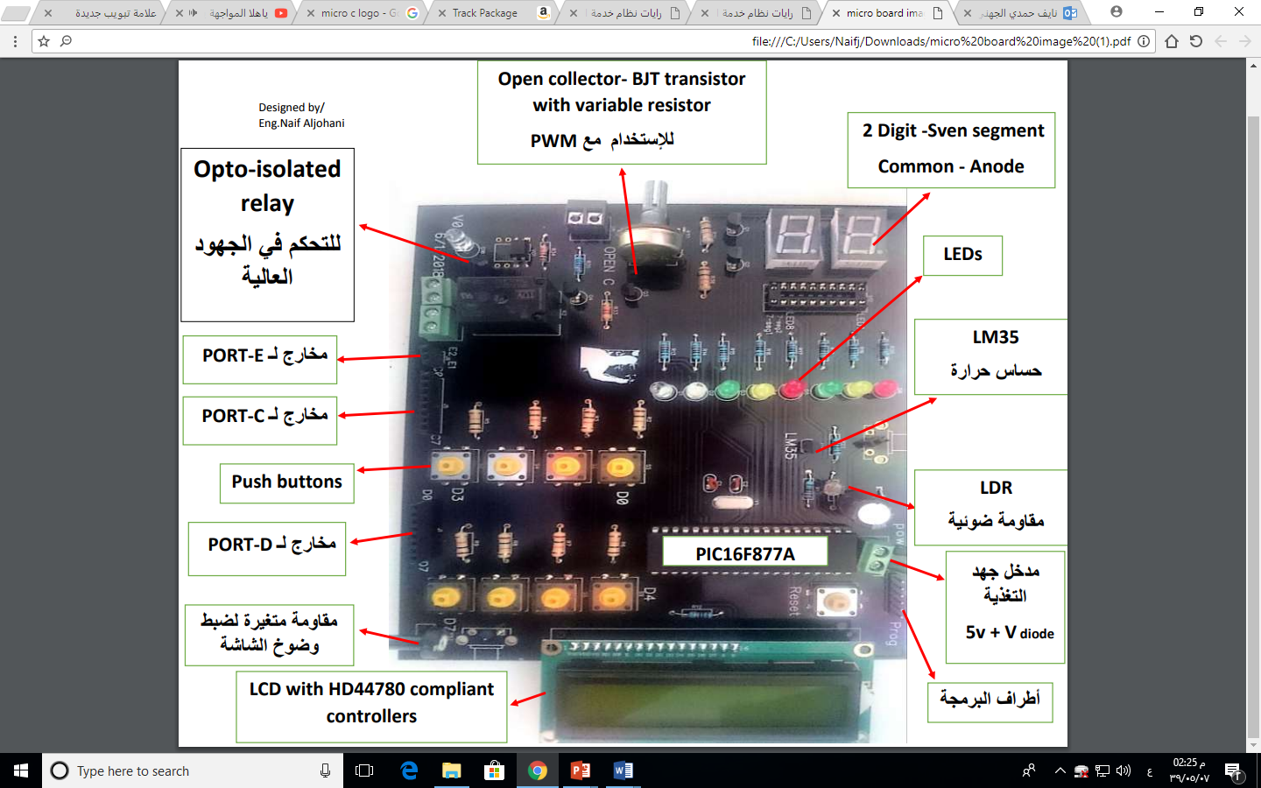
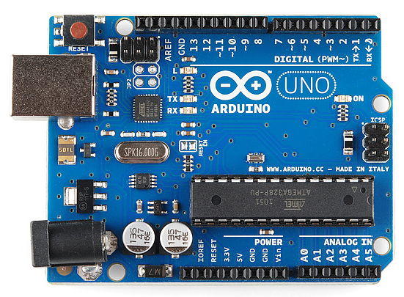
المشاريع المتاحة

Slide 11
Tachometer
Multimeter (voltage ,current )
6 dev arm robot
Traffic crowd and energy manager
Single arm flying probe
People counter and data logger
LED display game
Digital wall watch

